Slide 1



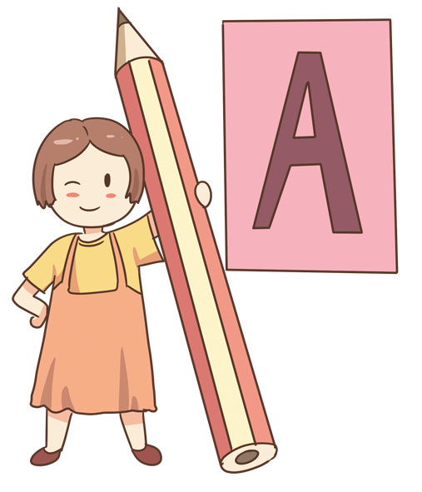
Bài 9: Ôn tập chủ đề Trường học

Slide 2


Tiết 3

Slide 3
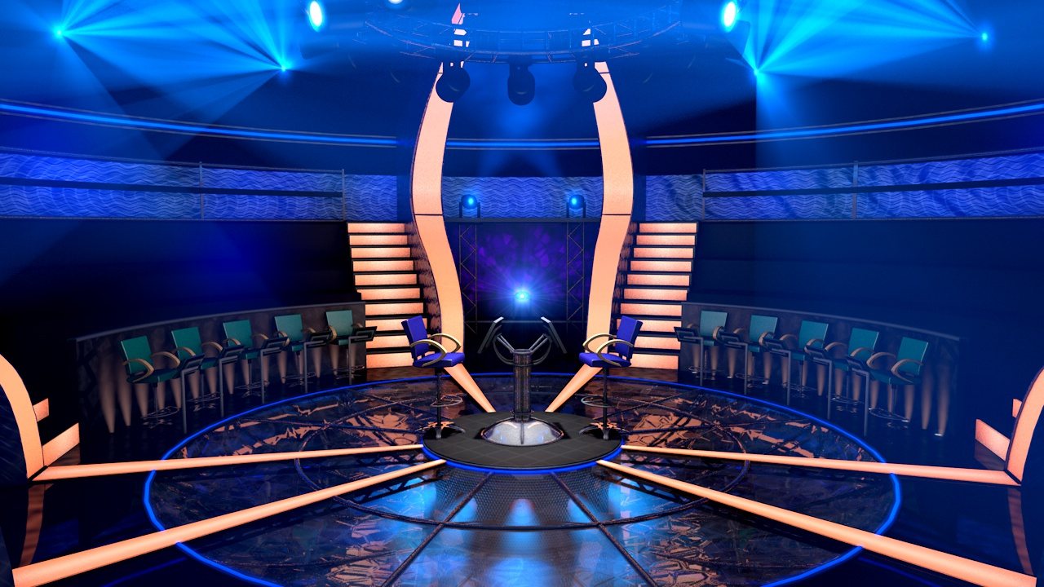


Slide 4
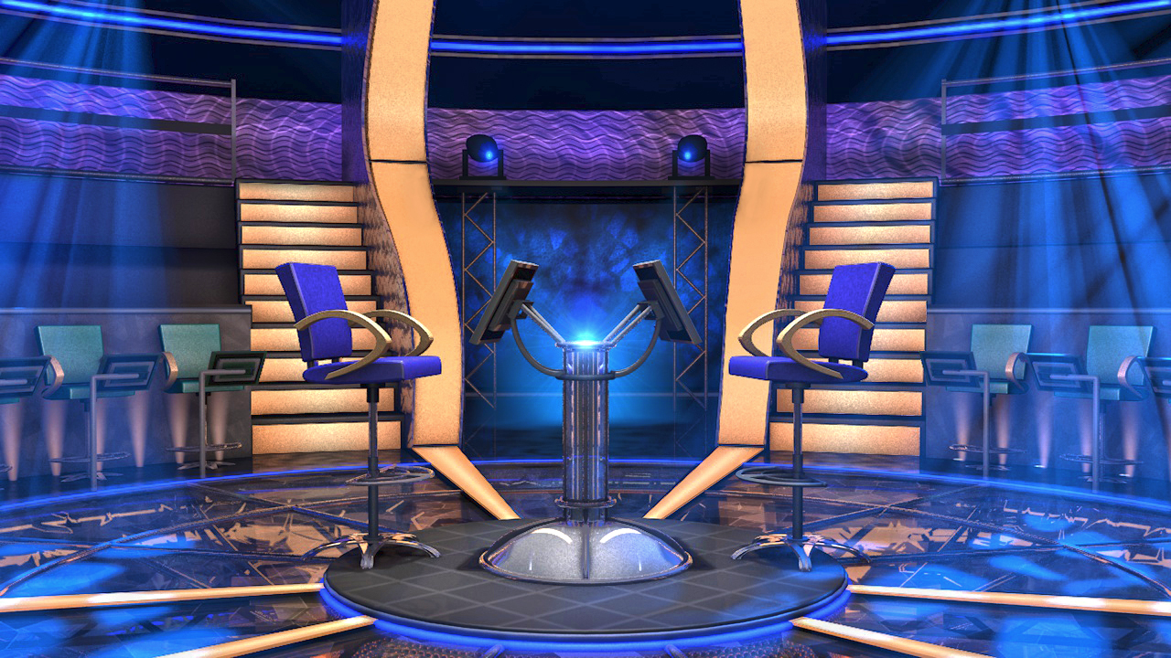
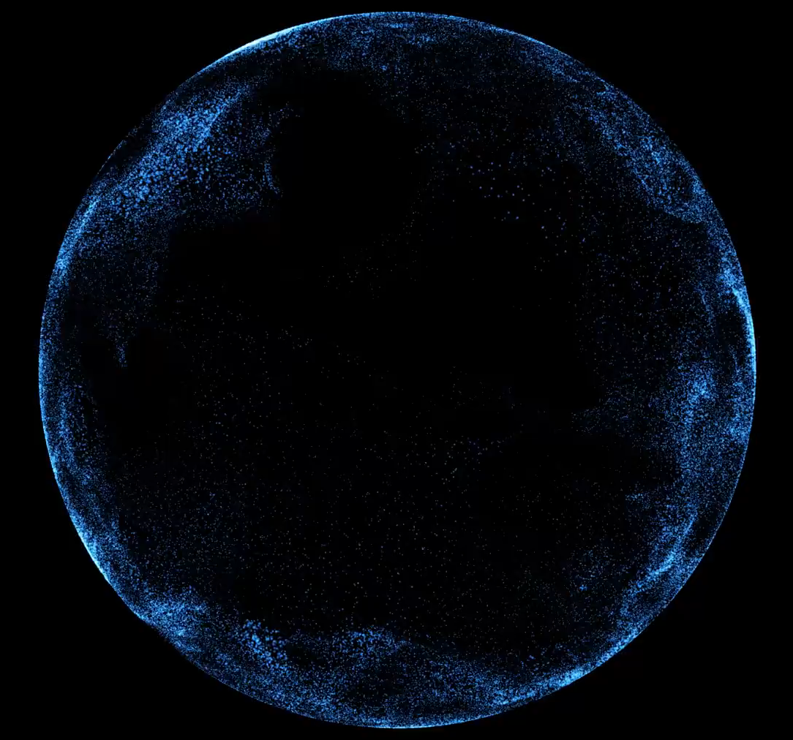



Question BGM
Câu hỏi 1:
Trường Tiểu học Trung Yên nằm trên đường nào?
Q Select
100 sao
Q Right
75 sao
50 sao
CLOSE
Q Wrong
35 sao
30 sao
00
25 sao
START
TIMER
20 sao
15 sao
IS THAT YOUR FINAL ANSWER?
END
12 sao
$200
10 sao
YES
NO
8 sao
Đường Trung Yên
Đường Nguyễn Chánh
4 sao
A
B
3 sao
1
2
2 sao
Đường Cầu Giấy
Đường Trần Duy Hưng
1sao
C
D
CORRECT ANSWER
END
CONTINUE
Bắt đầu

Slide 5
Question BGM
Câu hỏi 2:
Tên của cô Hiệu trưởng trường Tiểu học Trung Yên?
Q Select
100 sao
Q Right
75 sao
50 sao
CLOSE
Q Wrong
35 sao
30 sao
00
25 sao
START
TIMER
20 sao
15 sao
IS THAT YOUR FINAL ANSWER?
END
12 sao
$200
10 sao
YES
NO
8 sao
Đỗ Thị Mai
Đồng Thị Ngọc
4 sao
A
B
3 sao
1
2
2 sao
Nguyễn Thị Thu Hiền
Nguyễn Thu Hà
1 sao
C
D
CORRECT ANSWER
END
CONTINUE
Bắt đầu

Slide 6
Question BGM
Câu hỏi 3: Bài hát truyền thống của trường Tiểu học Trung Yên là:
Q Select
100 sao
Q Right
75 sao
50 sao
CLOSE
Q Wrong
35 sao
30 sao
00
25 sao
START
TIMER
20 sao
15 sao
IS THAT YOUR FINAL ANSWER?
END
12 sao
$200
10 sao
YES
NO
8 sao
Trung Yên trường của em
Trung Yên –Mái trường mùa hoa đầu tiên
4 sao
A
B
3 sao
1
2
2 sao
Hương cốm mùa thu
Mái trường Trung Yên
1 sao
C
D
CORRECT ANSWER
END
CONTINUE
Bắt đầu

Slide 7
Question BGM
Câu hỏi 4:
Em là học sinh lớp mấy?
Q Select
100 sao
Q Right
75 sao
50 sao
CLOSE
Q Wrong
35 sao
30 sao
00
25 sao
START
TIMER
20 sao
15 sao
IS THAT YOUR FINAL ANSWER?
END
12 sao
$200
10 sao
YES
NO
8 sao
Lớp 3
Lớp 2
4 sao
A
B
3 sao
1
2
2 sao
Lớp 1
Lớp Mẫu giáo
1 sao
C
D
CORRECT ANSWER
END
CONTINUE
Bắt đầu

Slide 8
Question BGM
Câu hỏi 5: Năm học 2021-2022, khối lớp 1 có bao nhiêu lớp?
Q Select
100 sao
Q Right
75 sao
50 sao
CLOSE
Q Wrong
35 sao
30 sao
00
25 sao
START
TIMER
20 sao
15 sao
IS THAT YOUR FINAL ANSWER?
END
12 sao
$200
10 sao
YES
NO
8 sao
5 lớp
6 lớp
4 sao
A
B
3 sao
1
2
2 sao
7 lớp
4 lớp
1 sao
C
D
CORRECT ANSWER
END
CONTINUE
Bắt đầu

Slide 9

KỂ TỪ CÂU HỎI SỐ 5 TRỞ ĐI BẠN CÓ THÊM 2 SỰ TRỢ GIÚP
50/50 VÀ HỎI Ý KIẾN CÁC BẠN TRONG LỚP
50/50
Fifty Fifty
Ask the Audience
Plus One
TIẾP TỤC
Notes:
Đừng ấn chữ tiếp tục ấn ra ngoài sẽ sang slide tiếp

Slide 10

Question BGM
Câu hỏi 6: Ngày khai giảng năm học mới là ngày nào?
Q Select
100 sao
Q Right
75 sao
50 sao
CLOSE
Q Wrong
35 sao
30 sao
00
25 sao
START
TIMER
20 sao
15 sao
IS THAT YOUR FINAL ANSWER?
END
12 sao
$200
10 sao
YES
NO
8 sao
Ngày 1 tháng 9
Ngày 2 tháng 9
4 sao
A
B
3 sao
1
2
2 sao
Ngày 5 tháng 9
Ngày 6 tháng 9
1 sao
C
D
50/50
CORRECT ANSWER
END
CONTINUE
Bắt đầu

Slide 11
Question BGM
Câu hỏi 7:
Khi đi học, em cần mặc trang phục như thế nào?
Q Select
100 sao
Q Right
75 sao
50 sao
CLOSE
Q Wrong
35 sao
30 sao
00
25 sao
START
TIMER
20 sao
15 sao
IS THAT YOUR FINAL ANSWER?
END
12 sao
$200
10 sao
YES
NO
8 sao
Mặc đồ bơi
Mặc đồ ngủ
4 sao
A
B
3 sao
1
2
2 sao
Mặc đồng phục hoặc
trang phục lịch sự
Mặc áo ba lỗ
1 sao
C
D
50/50
CORRECT ANSWER
END
CONTINUE
Bắt đầu

Slide 12
Question BGM
Câu hỏi 8: Để phòng chống dịch Covid-19, khoảng cách
tối thiểu khi tiếp xúc với người khác bao nhiêu mét là an toàn?
Q Select
100 sao
Q Right
75 sao
50 sao
50 sao
50 sao
CLOSE
35 sao
Q Wrong
35 sao
30 sao
30 sao
00
25 sao
START
TIMER
25 sao
20 sao
20 sao
$8,000
15 sao
IS THAT YOUR FINAL ANSWER?
END
12 sao
$200
10 sao
YES
NO
8 sao
1 mét
2 mét
4 sao
A
B
3 sao
1
2
2 sao
3 mét
4 mét
1 sao
C
D
50/50
CORRECT ANSWER
END
CONTINUE
Bắt đầu

Slide 13
Question BGM
Câu hỏi 9:
Bài hát Quốc ca của nước Việt Nam có tên gọi là gì?
Q Select
100 sao
75 sao
75 sao
Q Right
75 sao
50 sao
50 sao
CLOSE
35 sao
Q Wrong
35 sao
30 sao
30 sao
00
25 sao
START
TIMER
25 sao
20 sao
20 sao
$8,000
15 sao
IS THAT YOUR FINAL ANSWER?
END
12 sao
$200
10 sao
YES
NO
8 sao
Bài ca đất nước
Nhớ ơn Bác Hồ
4 sao
A
B
3 sao
1
2
2 sao
Tiến quân ca
Cùng tiến lên!
1 sao
C
D
50/50
CORRECT ANSWER
END
CONTINUE
Bắt đầu

Slide 14
Question BGM
Câu hỏi 10: Điền từ thích hợp để hoàn thành thông điệp 5K:
Khẩu trang – Khử khuẩn – Khoảng cách – Không tập trung - ……
Q Select
100 sao
100 sao
100 sao
75 sao
Q Right
75 sao
50 sao
50 sao
CLOSE
35 sao
Q Wrong
35 sao
30 sao
30 sao
00
25 sao
START
TIMER
25 sao
20 sao
20 sao
$8,000
15 sao
IS THAT YOUR FINAL ANSWER?
END
12 sao
$200
10 sao
YES
NO
8 sao
Không tiếp xúc
Khám bệnh
4 sao
A
B
3 sao
1
2
2 sao
Khai báo y tế
Không đi ra ngoài
1 sao
C
D
50/50
CORRECT ANSWER
END
CONTINUE
Bắt đầu

Slide 15
Nghe bài hát “Trung Yên – Mái trường mùa hoa đầu tiên”

